Slide 1


Síťová bezpečnost – wazuh a opnsense
Vojtěch Zedek IT-4 2023/24

Slide 2









ObSah
cíle projektu
teoretická část
využité technologie
návrh sítě
OPNsense
Wazuh
testování
výsledky a možná vylepšení

Slide 3




Využité technologie

Slide 4

Původní Cíle Projektu
porozumění problematice kyberbezpečnosti
sestavení funkčního virtualizovaného síťového prostředí
seznámení se s OPNsenese firewallem
Integrace systému Wazuh do síťového prostředí
simulace kybernetických útoků a jejich možná řešení
WordPress stránka (nesplněno)

Slide 5
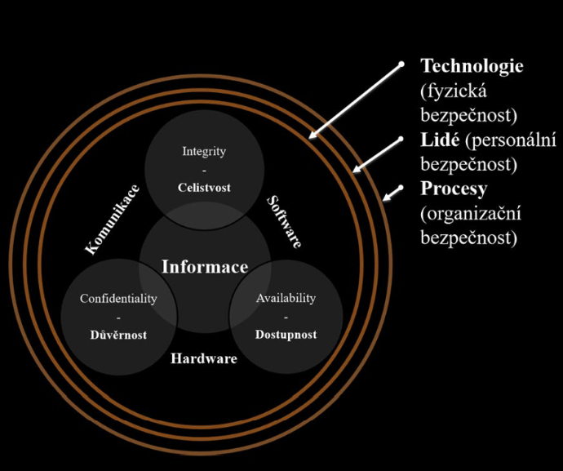
Teoretická část
kybernetická bezpečnost
kyberprostor
kybernetický útok
nejnovější trendy v oblasti kyberbezpečnosti
možná řešení

Slide 6

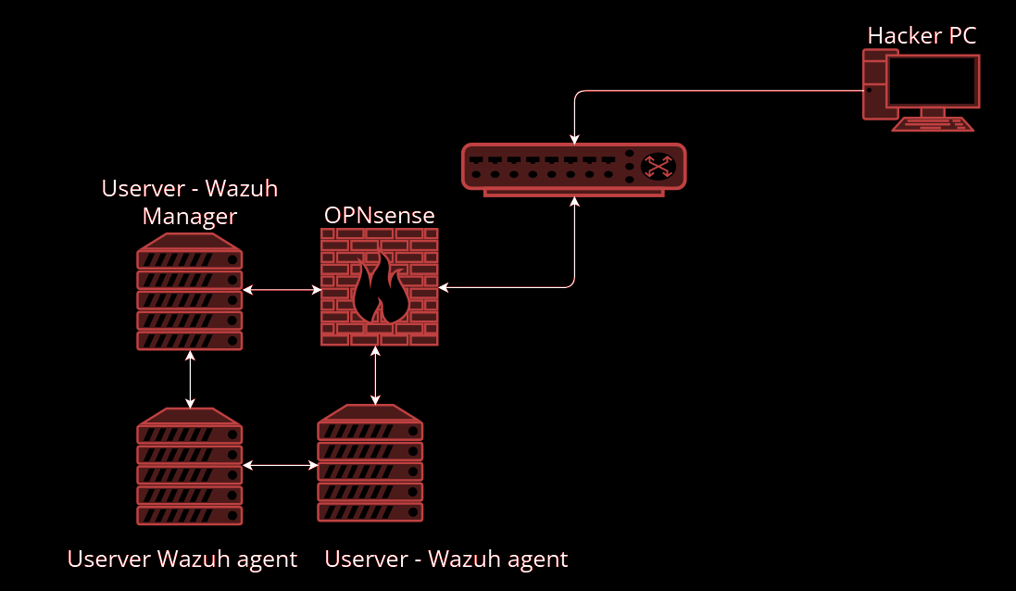
NáVRH Sítě
základní konfigurace – VirtualBox
sítový most – kvůli komunikace zvenčí
vnitřní síť – ubuntu servery
Vše proudí přes OPNsense – řídící prvek
Wazuh monitoruje koncová zařízení
Útočník – přístup přes WAN port forwardem

Slide 7


OPNsense
open-source firewall
nabízí prostředí k síťové konfiguraci
základní stavební kámen mojí sítě
první síťová karta - vnitřní síť (LAN interface)
druhá síťová karta - síťový most (WAN interface)
tvorba pravidel – co může do sítě a co ne
port forwarding – traffic zvenčí se dostane do vnitřní sítě přesměrováním přes WAN
konfigurace portů, NAT, DHCP…

Slide 8
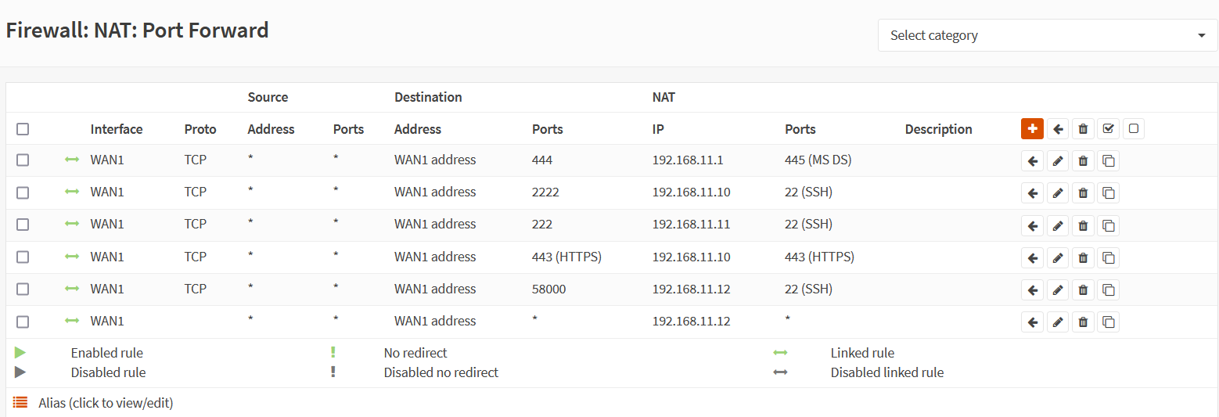
Port forwarding v OPNSENSE

Slide 9

Wazuh
open-source platforma
kombinuje výhody SIEM a XDR systému
Wazuh server – monitoruje agenty, analyzuje informace, detekuje hrozby a vytváří pravidla
Wazuh agent – monitorované zařízení, komunikuje se serverem
možnost zasahovat do konfiguračních souborů
možnost vytvářet pravidla a zasahovat do již existujících pravidel
active – response = obrana proti různým kybernetickým hrozbám
komplexní webové rozhraní

Slide 10
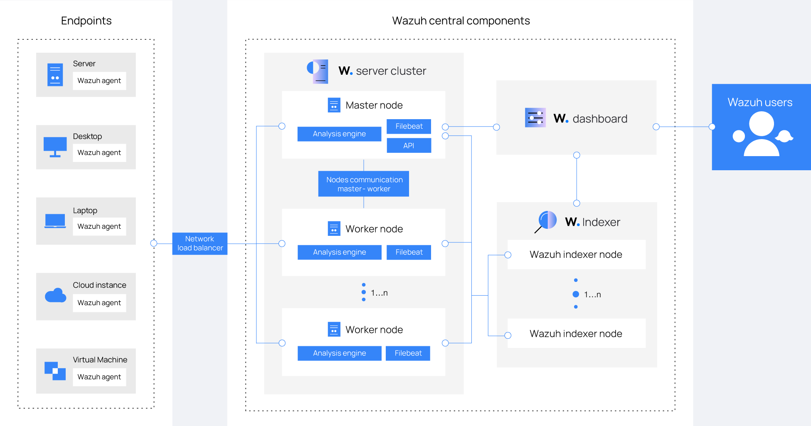
ARCHITEKTURA WAZUHU

Slide 11
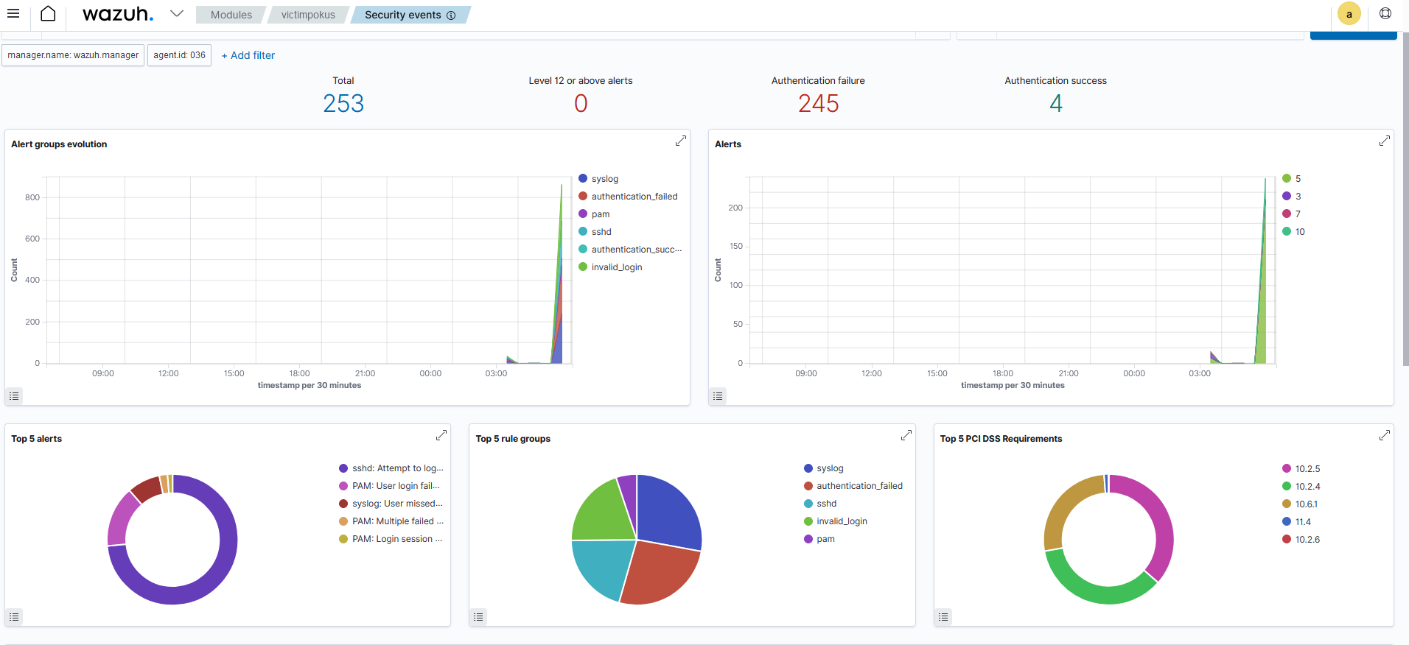
Monitorování Wazuh agenta

Slide 12
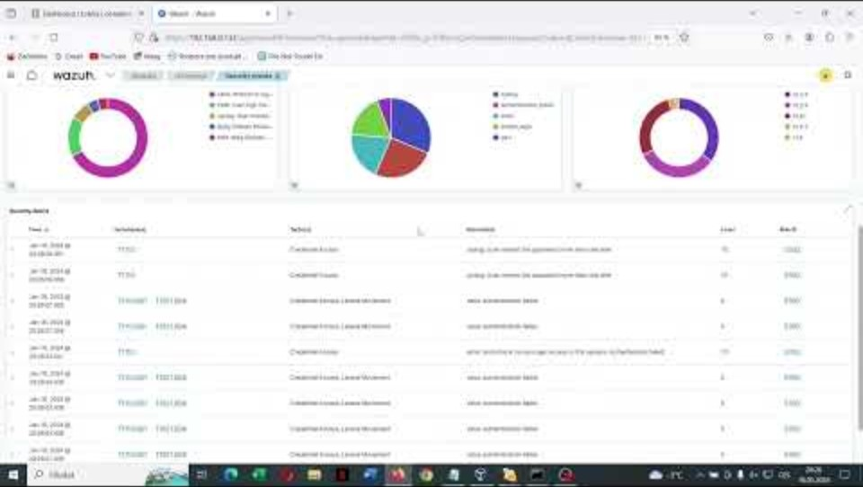

Slide 13

Výsledky a možná vylepšení
nové znalosti ohledně kyberbezpečnosti
Funkční simulované síťové prostředí
seznámení s OPNsensem a Wazuhem
simulace a obrana proti určitým kybernetickým hrozbám
komplexnější síť
provázání Wazuhu s dalšími systémy jako Zabbix nebo Suricata
webová stránka s poznatky
odzkoušet více typů kybernetických hrozeb

Slide 14
Děkuji za pozornost
Vojtěch Zedek IT-4

